Slide 1
Rencontre avec les actionnaires
TOULOUSE
Centre DIAGORA - 17 septembre 2019

Slide 2
BNP Paribas dans la Région Occitanie
Présentation du Groupe BNP Paribas
Résultats du 1S19 et mise en œuvre du plan de transformation
Questions / Réponses
Notes:
2

Slide 3
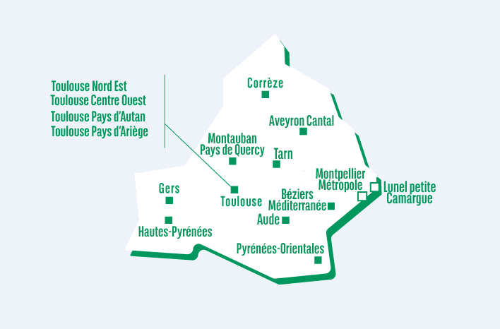
Particuliers, Professionnels & Entrepreneurs : un réseau alliant maillage de proximité et déploiement d’expertises
Une NOUVELLE Région s’appuyant sur un dispositif COMPLET. Pour accompagner tous les PROJETS de nos 400 000 CLIENTS
15 Territoires et 1 100 collaborateurs incarnent notre ANCRAGE dans L’Occitanie
AU SERVICE DES PARTICULIERS & PROFESSIONNELS,…
141
3
2
Centres de Banque Privée
Pôles
WAI
(We Are Innovation)
Agences
Centres
Centres de Banque Privée
4
Maisons des
Entrepreneurs
… TOUT UN RESEAU DE CONSEILS ET D’EXPERTISES
Crédit
Epargne & Prévoyance
Assurance
Moyens de paiements & solutions digitales
Conseil en gestion de patrimoine
Gestion de fortune …
Aux côtés de nos conseillers,
des experts
dans tous les domaines

Slide 4
Des clients Particuliers, Professionnels & Entrepreneurs qui nous recommandent
PROJETS
Particuliers
12 700 nouveaux clients
depuis janvier 2019
4,6 Mds€ de Crédit immobilier (encours)
686 M€ de crédit immobilier mis en place depuis le 1er janvier 2019
537 M€ de Crédit à la consommation (encours)
153 M€ de crédit à la consommation mis en place depuis
le 1er janvier 2019
375 000 clients
Professionnels
2 800 nouveaux clients
depuis janvier 2019
36 000 clients
Associations
5 000 clients
EPARGNE
Entrepreneurs
+%
170 nouveaux clients
depuis janvier 2019
Dépôts
8,4 milliards d’euros en progression de 4,3% sur 1 an *
Epargne investie
6,5 milliards d’euros, en évolution positive *
* Évolution M/M-12 fin de mois au 31/07/19
5 000 clients
Banque Privée
+%
440 nouveaux clients
depuis janvier 2019
8 200 foyers
* Évolution M/M-12 fin de mois au 31/07/19

Slide 5
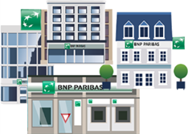
Entreprises : des positions de leader pour financer l’économie
250 Start-up
3 000 PME
1 600 ETI & Grandes Entreprises
+ 5 000 clients dont
Une Banque RESPONSABLE
et ENGAGEE pour le développement économique de la Région.
DES EQUIPES EXPERTES
UNE ENTREPRISE RESPONSABLE
2 Pôles
Innovation
1
1 Salle des
Marchés
Engagements pour l’entreprenariat
Pôle
Immobilier
Financement
UNE ENTREPRISE ENGAGEE
2 Equipes
Financements Structurés
2
Trade Desks
Financement du cycle
d’exploitation
Encours : 315 M€ soit +14,5% *
Financement des
investissements
Encours : 1 769 M€ soit +8,8 % *
2 Centres d’Affaires
(Toulouse et Montpellier)
Innovant
Féminin
Social & Solidaire
Soutien à la Transition Energétique
* Sur une année mobile au 31/07/19
* sur une année mobile au 31/07/2019

Slide 6
Une présence engagée dans la vie sociale, culturelle et sportive de l’Occitanie
Une Entreprise
engagée localement
+ 150 rencontres
sur notre région
en 2019
La banque du Tennis
avec 4 partenariats locaux dont
Projet Banlieues : depuis plus de 10 ans auprès des associations locales
PARLONS
COEUR
2004
Banque de la Culture
& du Patrimoine
avec 6 partenariats locaux dont
201
Rendez-vous le 7 Novembre
Notes:
Projet Banlieues
- Favoriser l’accès à l’emploi ➔ ADIE et Nos Quartiers ont du Talent (NQT)
- Lutter contre l’échec scolaire ➔ Proxité, AFEV
- Favoriser le bien vivre ensemble ➔ Bénévolat de Compétences et Solidarité
(BCS), Le Secours Populaire Français, Les Restos du Cœur, La Clé
Développement Durable
- «Projet Climate Initiative» dans le cadre du partenariat avec l’Université Catholique de Lille : conférences et expositions menées en lien avec la Fondation
- Actions avec l’Ecole de la Seconde Chance : invitation d’une trentaine d’élèves à une journée découverte de Roland Garros, invitation à assister à un concert du Lille Piano(s) Festival
- Dans le cadre du plan d’aide aux Réfugiés, soutien financier aux associations AMIS, La Clef, Le Recho
Partenariat avec GOODEED afin d’envisager une nouvelle forme d’aide à autrui tout en apportant des solutions digitales aux problèmes de société
World Forum
- Partenaire depuis 2014
- Faire émerger des solutions concrètes et duplicables pour favoriser et valoriser une
économie responsable
- Dimension nationale depuis 2016 (ex : Marseille, Lyon)
- Thème 2017 La révolution responsable (Partageons les solutions d’aujourd’hui aux problèmes de demain)
- Nous sommes notamment le sponsor de la soirée spéciale Entrepreneurs qui se déroulera le mardi 17 octobre au Théâtre du nord et à la CCi
Lille Piano(s) Festival
Partenariat via la Fondation et la Direction Régionale, seul partenaire bancaire depuis 2004.
Invitation de 800 clients durant les 3 jours du Festival.
Un financement de 65 000€ par an.
Arras Film Festival
Partenariat via la Direction Régionale et BDDF, seul partenaire bancaire depuis 2010.
D’envergure internationale, le Festival gagne chaque année en popularité et ouvre à de nombreux publics.
Invitation de 500 clients durant les 10 jours du Festival.
Un financement de 22 000€ par an.
Festival 2 Valenciennes
Partenariat via la Direction Régionale, seul partenaire bancaire depuis 2015.
Invitation de 300 clients durant les 7 jours du Festival.
Un financement de 10 000€ par an.

Slide 7
BNP Paribas dans la Région Occitanie
Présentation du Groupe BNP Paribas
Résultats du 1S19 et mise en œuvre du plan de transformation
Questions / Réponses
Notes:
7

Slide 8
Structure actionnariale
Composition de l’actionnariat de BNP Paribas
au 30 juin 2019 (en capital)
Autres et non identifiés 2,7%
Actionnaires individuels 3,9%
SFPI 7,7%
Grand Duché de Luxembourg 1,0%
FCPE Groupe 3,3%
Détention directe salariés 1,1%
Institutionnels non européens 31,2%
Institutionnels européens 44,1%
BlackRock 5,0%
Un titre très liquide, intégré à tous les principaux indices
Dont ceux relatifs à la performance RSE
Notes:
8
8
A l’image des grandes sociétés françaises du CAC 40, l’actionnariat de BNP Paribas est majoritairement international et institutionnel : les institutionnels européens et non européens détiennent environ 75% du capital de la Banque, auquel il faut ajouter BlackRock, première société de gestion mondiale qui détient 5,0% du capital.
A la suite du rapprochement avec le Groupe Fortis en 2009 :
l’Etat belge (via la SFPI - Société Fédérale de Participations et d’Investissement -) détenait 10,2% du capital. Suite à une vente de 2,5% de ses actions, début mai 2017, la SFPI détient désormais 7,7% du capital.
le Grand-Duché de Luxembourg détient 1%.
Les salariés détiennent 4,4% du capital, directement ou via des FCPE.
Les actionnaires individuels, au nombre d’environ 402 000, représentent près de 3,9% du capital.
Nationalité du capital :
USA (28%), France (25%), UK (13%), Belgique (9%), Allemagne (5%), Norvège (2,5%), Suisse (2,5%), Asie (4%), Canada (1,5%), Luxembourg (1,5%), Moyen-Orient (1,5%)

Slide 9
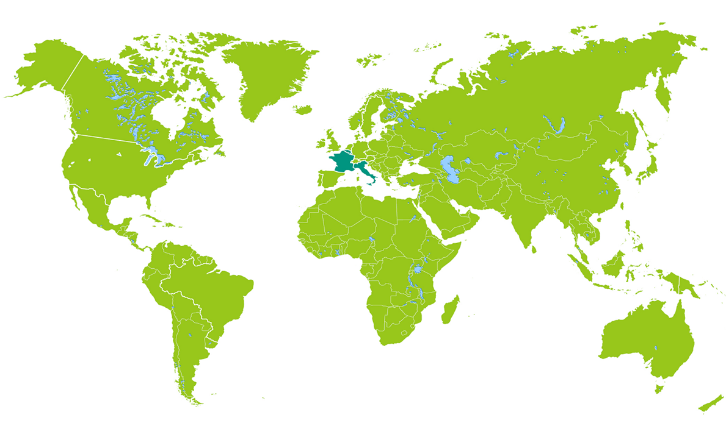
Un groupe européen à vocation internationale
Un groupe de plus de 202 000 collaborateurs dans 71 pays
BELGIQUE
FRANCE
LUXEMBOURG
EUROPE
154 900
ITALIE
FRANCE
57 900
MOYEN-ORIENT
500
ITALIE
19 000
AMERIQUES
18 000
ASIE PACIFIQUE
19 000
LUXEMBOURG
3 700
AFRIQUE
10 000
BELGIQUE
14 000
76% des collaborateurs en Europe dont 47% dans les 4 marchés domestiques et 29% en France
* Données au 30 juin 2019
Notes:
9
9
Globalement plus de 200 000 collaborateurs dans 71 pays.
L’implantation européenne de BNP Paribas a été confortée par les acquisitions de BNL en Italie et de Fortis en Belgique.
Les collaborateurs en Europe (environ 155 000) représentent 76% de l’effectif total et près de 95 000 d’entre eux œuvrent dans nos quatre marchés domestiques (France, Italie, Belgique et Luxembourg).
Le Groupe est également très présent dans la zone Amériques (18 000 personnes).
Historiquement, le Groupe dispose d’un maillage significatif en Afrique (≈ 10 000 collaborateurs) via les filiales BICI et les banques implantées dans les pays du Maghreb notamment la BMCI au Maroc.
La Banque est largement présente dans la zone Asie Pacifique et Australie (19 000 collaborateurs, en croissance significative).

Slide 10
La force d’un business model diversifié et intégré …
Engagements⁽¹⁾ par zones géographiques >90% dans des marchés développés
Fonds propres alloués par métiers en 2018
Pas de métier > 16%
Securities Services : 1%
BDDF : 13%
CIB : 28%
Corporate Banking : 16%
BNL bc : 7%
Global Markets: 11%
BDDB : 8%
GIP : 3%
Autres DM : 6%
Europe-Med : 6%
Assurance : 11%
France
Italie
Asie Pacifique
Turquie
Personal Finance : 10%
BancWest : 8%
Autres pays Européens
Amérique du Nord
Belgique & Luxembourg
Reste du monde
Retail Banking & Services : 72%
Un business model équilibré : un avantage compétitif en termes de revenus et de diversification des risques
Un business model intégré nourri par les ventes croisées
Une forte résilience aux environnements changeants
Diversification des pays, lignes de métiers, secteurs d’activité
⁽¹⁾ Total des engagements bruts, bilan et hors bilan, non pondérés : €1 530 Mds au 31.12.2018
Notes:
Pour une plus grande représentativité, les chiffres repris ici sont ceux de 2018, et portent donc sur l’intégralité du dernier exercice clos
Un business model diversifié par pays et par métier
Pas de concentration pays, métier, secteur d’activité
Aucun métier >16% des fonds propres alloués
Présence pour l’essentiel dans les pays développés (>90%)
Des métiers et des géographies évoluant selon des cycles différents
Une forte résilience aux environnements changeants
Exemple du « Brexit » : répartition équilibrée des activités de marché en Europe entre Paris et Londres (R-U : ≈ 5,0% des engagements du Groupe)
Turquie : moins de 2% des engagements bruts du Groupe

Slide 11
… permettant une meilleure maîtrise des risques et une croissance continue des résultats …
Coût du risque / Résultat brut d’exploitation 2008-2018
Résultat net part du Groupe (2008-2018)
En Md€
4,8
0,2
Un ratio Coût du risque / Résultat brut d’exploitation parmi les plus bas au travers du cycle
Une progression récurrente du résultat net part du Groupe au travers du cycle
Grâce au modèle diversifié et intégré
Bonne capacité à résister aux crises locales et aux chocs extérieurs
Diversification => Faible profil de risque et volatilité limitée des résultats
* Retraité des coûts relatifs à l’accord global avec les autorités des Etats-Unis.
Notes:
11
11

Slide 12
… et une création de valeur récurrente pour les actionnaires
Actif net comptable par action
€
TCAM* : +4,9%
Rappels :
Impact sur les capitaux propres au 01.01.18 de la première application d’IFRS 9 : -2,5 Md€ soit 2 € par action
Paiement le 31 mai du dividende de 3,02€
70,9
73,9
75,1
74,7
75,7
63,1
65,0
66,6
51,9
55,6
57,1
45,7
Actif net comptable tangible par action
Dividende par action
€
Dividende : 3,02€ par action (stable / 2017)
Rendement : 7,3%**
Payé en numéraire
Soit un taux de distribution de 50%
Conformément au Plan 2020
* Taux de Croissance Annuel Moyen ; ** Sur la base du cours de clôture au 29 mai 2019 - jour de détachement du dividende 2018 - (41,325€)
Notes:
12
12
Je ne suis pas sûr que beaucoup d’autres établissements bancaires soient à même de faire montre d’une évolution semblable de l’actif net comptable depuis le début de la crise. Cette évolution reflète le fait que BNP Paribas :
n’a jamais fait de perte annuelle,
n’a pas non plus dilué ses actionnaires sur la période.
Ce niveau d’actif net comptable ne se retrouve malheureusement pas dans le cours de bourse, lequel s’est plutôt situé au cours des dernières semaines à environ 60% de ce chiffre.
La raison en réside essentiellement dans les observations suivantes :
comme pour toutes les banques, les incertitudes réglementaires qui subsistent encore, tant en ce qui concerne la finalisation de Bâle 3 que les éventuelles évolutions ultérieures,
pour BNP Paribas plus spécifiquement, le fait que le titre de la Banque soit ce que l’on appelle un “proxy de la zone euro”, c’est-à-dire que les investisseurs qui veulent se positionner sur le devenir de cet espace économique considèrent que BNP Paribas est le véhicule le plus adapté pour matérialiser leurs prises de position.
Il va sans dire que les incertitudes actuelles en la matière ne nous (vous) aident pas.
Dans cette situation, le Conseil s’attache à défendre les intérêts des actionnaires par :
la politique de dividende, le taux de distribution étant désormais fixé à 50% (nous y reviendrons), niveau qui permet aussi :
le lancement d’une stratégie de transformation digitale, entre autres génératrice d’économies de coûts, comme nous le verrons aussi plus loin.

Slide 13
BNP Paribas dans la Région Occitanie
Présentation du Groupe BNP Paribas
Résultats du 1S19 et mise en œuvre du plan de transformation
Questions / Réponses
Notes:
13
XXX

Slide 14
Revenus des pôles opérationnels - 1S19
1S19 / 1S18
Domestic Markets*
International Financial Services
CIB
1S18
1S19
Pôles opérationnels
-0,3%
+6,3%
+3,8%
+4,4%
+3,5%
Périmètre & change constants
+2,5%
€m
Domestic Markets : baisse des revenus des réseaux du fait des taux bas mais poursuite de la bonne croissance des métiers spécialisés
IFS : poursuite de la croissance de l’activité
CIB : hausse des revenus tirée notamment par la bonne progression de Corporate Banking
Progression des revenus des pôles opérationnels
* Intégrant 100% de la Banque Privée en France (hors effet PEL/CEL), en Italie, en Belgique et au Luxembourg
Notes:
14
14

Slide 15
Frais de gestion des pôles opérationnels - 1S19
1S19 / 1S18
1S18
Domestic Markets*
International Financial Services
CIB
1S19
Pôles opérationnels
+0,0%
+5,3%
+2,3%
+1,9%
+2,5%
+0,7%
Périmètre & change constants
€m
Domestic Markets : baisse des frais de gestion dans les réseaux (-0,8%**) et hausse dans les métiers spécialisés en lien avec le développement de l’activité (avec un effet de ciseau positif)
IFS : accompagnement de la croissance (effet de ciseau positif)
CIB : hausse en lien avec la progression de l’activité, poursuite de la mise en oeuvre active des programmes d’économies de coûts (effet de ciseau positif)
Impact des mesures d’économies de coûts Effet de ciseau positif
* Intégrant 100% de la Banque Privée en France (hors effet PEL/CEL), en Italie, en Belgique et au Luxembourg ; ** BDDF, BNL bc et BDDB, intégrant 100% de la Banque Privée, hors IFRIC 21
Notes:
15
15

Slide 16
Coût du risque
Evolution du coût du risque
Coût du risque / Encours de crédit à la clientèle début de période (en pb annualisés)
Bonne maîtrise du risque à l’origination et effet de l’environnement de taux bas
Poursuite de l’amélioration en Italie à la suite notamment du repositionnement sur les meilleures clientèles d’entreprises
Diminution sensible du coût du risque
Notes:
16
16

Slide 17
Résultat Net - 1S19
Résultat net part du Groupe 1S19 (M€*)
Banques Eurozone
Banques hors Eurozone
Forte capacité bénéficiaire
*Taux de change moyens

Slide 18
Structure financière au 30.06.2019
Ratio CET1
Réserve de liquidité (Md€)**
Ratio CET1 : 11,9%
Ratio de levier* : 4,1%
Réserve de liquidité immédiatement disponible : 330 Md€** (308 Md€ au 31.12.18)
Marge de manœuvre > 1 an par rapport aux ressources de marché
Structure financière très solide
* Calculé conformément à l’acte délégué de la CE du 10.10.2014 sur l’ensemble des fonds propres Tier 1 ; ** Actifs liquides de marché ou éligibles en banques centrales (« counterbalancing capacity ») tenant compte des règles prudentielles, notamment américaines, et diminués des besoins intra-journaliers des systèmes de paiement
Notes:
18
18
Ce ratio de 11,9% au 30 juin 2019 positionne favorablement votre Banque compte tenu de son profil de risque diversifié, comme je vous l’ai indiqué au début de cet exposé. Les derniers “stress tests” menés par notre Régulateur, l’EBA, ont du reste mis en évidence la résilience de BNP Paribas, qui ne perd “que” 288 pb dans les conditions les plus “exigeantes” du scenario dit “adverse”, quand la moyenne des établissements de l’échantillon (les 48 banques principales banques du Continent) perd 395 pb, soit plus de 1% de plus.
Il est de plus, et c’est là le point essentiel, conforme aux demandes de notre Superviseur (la BCE), qui malheureusement ne sont pas publiques. Toutefois, une manifestation de son agrément réside dans son acceptation de notre politique de dividende, comme vous avez pu l’observer à l’occasion de l’augmentation du taux de distribution de 45% à 50%, conformément à notre Plan 2020.
Rappelons enfin :
Que nous sommes entrés dans “la crise “avec un ratio CET1 de 5,7% à fin 2007 selon les normes de Bâle 2, et que nous en sommes donc à 11,9% selon Bâle 3, plus exigeant par construction d’environ 200 pb
Que depuis 2007, BNP Paribas a plus que doublé ses fonds propres, ayant bâti un socle d’environ 50 milliards d’euros entre 1848, date de la création du Comptoir d’Escompte de Mulhouse et du Comptoir National d’Escompte de Paris, et 2007, soit plus d’un siècle et demi, complété d’un montant légèrement supérieur au cours des seules 11 années et demie qui viennent de s’écouler.
Notre objectif est d’atteindre le niveau de 12 % dans le cadre du plan 2020, essentiellement de façon organique par la mise en réserve d’une partie des environ 100 pb de CET1 générés chaque année.

Slide 19
Plan de transformation 2020
5 leviers pour une nouvelle expérience clients & une banque plus digitale et efficace
Nouveaux parcours clients
Faire évoluer le modèle opérationnel
Adapter les systèmes d’informations
Mieux utiliser les données au service des clients
Travailler différemment
Hausse des économies de coûts récurrentes cumulées depuis 2017
En Md€
Programme d’économies supplémentaires
0,6
Impact total brut positif sur les coûts en 2019 & 2020 (A/A)
2,2 Md€
revu
1,1 Md€
Réalisé au 30.06.19
Objectifs
Réduction de l’enveloppe de coûts de transformation
En Md€
-0,3 Md€ vs. plan initial
2,7 Md€
Total Plan 2020
revu
Des économies de coûts récurrentes revues à la hausse pour générer un effet de ciseau positif dans chaque pôle
Notes:
19
19
En introduction des planches suivantes :
Au plan des revenus, le développement de l’activité est encore entravé par :
la faiblesse des taux, dont la remontée « se fait attendre » (à partir de fin 2020 ?)
une concurrence exacerbée dans les 3 principaux pays de nos marchés domestiques :
En France sur le crédit immobilier de la part des mutualistes
En Belgique du fait d’un établissement « achetant » des parts de marché avant sa (ré)-introduction en Bourse
En Italie, du fait d’une liquidité abondante et quasi-gratuite, issue de la politique de la BCE, qui permet à certains établissements de « compenser » les pertes engendrées par l’amoncellement de mauvaises créances dans leurs livres….quitte à nouveau à prendre des risques déraisonnables.
Face à cette situation, BNP Paribas :
adapte ses coûts, entre autres via une recalibration de ses réseaux de distribution
accélère ses initiatives de transformation digitale, comme nous allons le voir pour chacun des trois grands pôles d’activité.

Slide 20
Domestic Markets - 1S19
Crédits : +4,1%
Dépôts : +6,3%
en Md€
en Md€
401
393
409
377
Autres DM
Autres DM
BDDB
BDDB
BNL bc
BNL bc
BDDF
BDDF
Hello Bank! : poursuite de la croissance (près de 3 millions de clients à fin juin 2019)
Offre digitale : forte progression de BDDF, Hello bank! & Nickel dans le classement D-Rating 2019
BDDF 1ère banque de réseau en France
Accélération des usages mobiles : > 4 millions d’utilisateurs des Apps (+22% / 2T18)
Bonne activité commerciale
Notes:
PNB* : 7 886 M€ (-0,3% / 1S18) :
Environnement de taux bas partiellement compensé par la hausse de l’activité et la bonne croissance des métiers spécialisés
Frais de gestion* : 5 500 M€ (stable / 1S18) :
Baisse dans les réseaux (-0,6%**)
Hausse dans les métiers spécialisés (Arval, Personal Investors, Leasing Solutions, Nickel - où l’effet de ciseau est cependant positif dans tous les métiers -) en lien avec le développement de l’activité
Résultat avant impôt*** : 1 729 M€ (-3,4% / 1S18)
* Intégrant 100% de la Banque Privée en France (hors effet PEL/CEL), en Italie, en Belgique et au Luxembourg;
** BDDF, BNL bc et BDDB ; -0,8% hors IFRIC 21 ; *** Hors effets PEL/CEL de +30 millions d’euros contre +1 million d’euros au premier semestre 2018

Slide 21
Domestic Markets Réduction des frais de gestion dans les réseaux
Poursuite de l’optimisation du réseau
333 agences fermées depuis le 31.12.2016
Frais de gestion des réseaux de banque de détail*
938
-145
€m
785
640
Evolution du nombre d’agences depuis le lancement du plan 2020
4 168
-0,8%
4 136
2 200
-123
1 964
1 841
2012
2016
30.06.19
890
-65
787
722
2012
2016
30.06.19
2012
2016
30.06.19
Déploiement actif de la transformation digitale et du nouveau modèle opérationnel
Poursuite de la réduction des coûts dans les réseaux grâce à la mise en œuvre progressive du plan 2020
Simplification et adaptation du pilotage du dispositif d’agences
Réalisées dans les 3 réseaux
Poursuite de la réduction des coûts dans les réseaux Transformation digitale et optimisation du réseau d’agences
* BDDF, BNL bc et BDDB, intégrant 100% de la Banque Privée, hors IFRIC 21
Notes:
Au-delà de la fermeture « d’agences », c’est à une spécialisation grandissante des points de vente/contact que l’on assistera, allant de l’offre « pure digitale » à l’activité de conseil très personnalisé.
Il s’agit ainsi de :
donner le choix au client en adaptant nos offres aux différents usages bancaires,
réinventer les parcours clients pour améliorer l’expérience clients et l’efficacité.
Cette évolution se fera, au niveau de la politique sociale, sans départ contraint puisque la pyramide des âges des collaborateurs concernés implique un nombre de départs à la retraite plus que suffisant dans ce cadre.

Slide 22
International Financial Services - 1S19 Un moteur de croissance pour le Groupe
PNB
Actifs sous gestion⁽²⁾
en M€
8 069
+6,4%
8 582
en Md€
+135 Md€
dont : +81,2 Md€ de collecte nette
Au 30.06.19
PF
Assurance
Real Estate
IRB⁽¹⁾
Wealth Management
Assurance & GIP
Asset Management
Personal Finance :
Lancement en France de la carte C-Pay
Nouveau partenariat entre Consors Finanz et le n°1 des comparateurs en Allemagne, Check 24
Démarrage de l’accord commercial avec Carrefour en Italie
Assurance :
Bon développement de l’offre d’assurance dommages dans le réseau de BDDF via Cardif IARD 172 000 contrats à fin juin 2019
Bonne dynamique commerciale
Wealth Management:
⁽¹⁾ Intégrant 2/3 de la Banque Privée en Turquie et aux Etats-Unis ; ⁽²⁾ Y compris actifs distribués
Notes:
PNB : 8 544 M€ (+6,3% / 1S18)
+4,4% à périmètre et change constants
Frais de gestion : 5 247 M€ (+5,3% / 1S18)
+1,9% à périmètre et change constants (effet de ciseau positif)
Résultat avant impôt : 2 720 M€ (+1,6% / 1S18)
+5,9% à périmètre et change constants
⁽¹⁾ A périmètre et changes constants; ⁽²⁾ International Retail Banking & Personal Finance; ⁽³⁾ Y compris actifs distribués ; ⁽⁴⁾ Cardif IARD

Slide 23
International Financial Services Améliorer l’efficacité opérationnelle
1S19
Industrialiser & mutualiser les processus dans tous les métiers
Rationaliser l’offre produits (Asset Management, Assurance)
Mettre en oeuvre des initiatives digitales spécifiques à chacun des métiers (distribution et acquisitions clients, gestion du cycle de vie des produits full digital …)
Amplifier les mesures de réduction des coûts
Mesures additionnelles d’adaptation dans l’Asset Management
Economies récurrentes:
97 M€ réalisés au 1S19 (388 M€ depuis le lancement du plan de transformation)
Personal Finance : 49 millions d’opérations self care réalisées par les clients (>79% du total)
Effet de ciseau positif : +1,0 pt
Notes:
23
23

Slide 24
Corporate and Institutional Banking - 1S19
Revenus
Revenus de Global Markets
€m
1S19
€m
1S18
1S19
1S18
+1,4%*
+3,8%
1 498
1 447
1 523
1 409
1 132
650
Equity & Prime Services
FICC
Revenus de CIB au 1S19 : +3,8% / 1S18 En hausse dans les 3 lignes de métiers (Global Markets, Corporate Banking et Securities Services)
* Hors effet de la création de Capital Markets (transfert de 53 M€ de revenus de Global Markets FICC à Corporate Banking au 1S19)
Notes:
24
24
PNB : 6 107 M€ (+3,8% / 1S18)
Progression dans les 3 métiers
Frais de gestion : 4 459 M€ (+2,3% / 1S18)
Effet de ciseau positif de 1,5 pt
Résultat avant impôt : 1 572 M€ (+1,1% / 1S18)

Slide 25
Corporate and Institutional Banking
Amplifier les efforts de transformation
1S19
Continuer l’industrialisation pour réduire les coûts
120 M€ d’économies récurrentes au 1S19
850 M€ d’économies récurrentes attendues en 2019 et en 2020
Impact positif du repositionnement de FICC
Développement des plateformes électroniques, arrêt des activités pour compte propre d’Opera Trading et des dérivés sur matières premières aux Etats-Unis
Privilégier une croissance rentable
Forte amélioration de l’efficacité opérationnelle
Effet de ciseau positif : +1,5 pt
Résultat opérationnel
M€
1S18
+3,8%
1S19
Notes:
25
25

Slide 26
Réussite de la transformation digitale
Nouveaux usages et lancement de produits innovants
LyfPay : solution de paiement mobile à valeur ajoutée au service de la relation client
Lancée en mai 2017, déjà > 2 M de téléchargements de l’App (1ère application en juin en France dans la catégorie “paiement mobile”)
Développée avec Crédit Mutuel⁽¹⁾ et des groupes de distribution leaders tels que Casino et Auchan
Enrichissement des services de Lyfpay avec le rachat de Neos (solution permettant de scanner directement les achats sans passer en caisse) et lancement d’un service de cagnotte gratuit
Ambition de devenir la référence européenne des solutions de paiement mobile à valeur ajoutée
Téléchargements de l’App
> 2M
1,3M
Lancement
Mai 17
Déc.18
Juin 19
⁽¹⁾ CM11-CIC

Slide 27
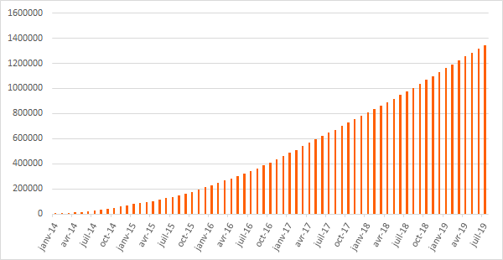
Succès de Nickel
Nouveau service de tenue de compte et de paiement
Nickel: un développement rapide
> 1,3 million de comptes ouverts en moins de 5 ans
+368 000 comptes par rapport au 30 juin 2018
Forte croissance sur son segment de clientèle en France
Offre bien adaptée aux clients ne souhaitant qu’une offre de services simple (tenue de compte et moyens de paiement)
Objectif de 2 millions de comptes ouverts d’ici à 2020
Vers 10 000 points de vente (buralistes) en 2020 vs. 5 380 fin juin 2019 (+61% / au 30 juin 2018 )

Slide 28
Une politique ambitieuse d’engagement dans la société Des impacts concrets
Un leader reconnu
pour sa stratégie
RSE
Meilleure banque au monde pour sa responsabilité d’entreprise 2019 grâce à ses actions en faveur de la finance durable (Euromoney awards for excellence)
Une stratégie RSE récompensée pour son engagement concret en faveur de :
la transition énergétique
Exemples de réalisations du 2T19
1er Climate Action bond en Europe pour financer la transition énergétique du distributeur de gaz italien Snam : 500 M€ pour investir dans le biométhane et l’efficacité énergétique
Co-arrangeur de la 1ère ligne de crédit conforme aux Green Loan Principles émise par une banque chinoise, ICBC : 400 M$ pour la transition vers une économie & une finance vertes
1er Exchanged Traded Fund (ETF) sur l’économie circulaire lancé par BNP Paribas AM
l’entrepreneuriat
à impact
Lancement de Pact for Impact, coalition mondiale pour le développement de l’Economie Sociale et Solidaire, dont la banque est un des partenaires principaux
la société
Partenariat avec L’Ascenseur, un lieu dédié à l’égalité des chances inauguré à Paris : 20 associations accompagnent les parcours de jeunes pour une meilleure inclusion sociale
Accès au logement des étudiants en France favorisé par une caution gratuite
Signature d’un partenariat avec Handicap International

Slide 29
Conclusion
Une banque solide et bien diversifiée
Progression de l’activité dans les 3 pôles opérationnels
Réussite du développement des nouvelles expériences clients
et de la transformation digitale
Une politique ambitieuse d’engagement dans la société
Notes:
29
29

Slide 30
Rencontre avec les actionnaires
TOULOUSE
Centre DIAGORA - 17 septembre 2019

